Slide 1
Hausaufgaben für heute:
Bringt eure Mindmap ‘Berliner Kulturleben’ mit und wiederholt dieses Thema

Slide 2
AQA workbook 1&2 S.70/71 Lübeck
1 C
2 A
3 C
4 B
5 A
6 B
7 C
8 A
Welche neuen Wörter habt ihr notiert?

Slide 3
Zeitplan: Einzelstunde (ES) Doppelstunde (DS)
AS Themen
A level Themen
16.3. (DS) Kunst & Architektur
17.3. (DS) Berliner Kulturleben
23.3. (DS) Familie im Wandel
24.3. (ES) Digitale Welt, Jugendkultur
(ES) Feste & Traditionen
+ Grammatik
Donnerstage: 18.3.,25.3., 1.4.,22.4.& 6.5.
GBL, Vorleser & IRP
30.3. (DS) Einwanderung
31.3. (DS) Integration
20.4. (DS) Rassismus
21.4. (DS) Wiedervereinigung & Folgen
27.4. – 29.4. Benchmark 8
4.5. (DS) D & die EU
5.5. (ES) Politik & Jugend
(ES) Verschiedenes
11.5. (DS)
12.5. (DS) Reserve

Slide 4
Übersetzt ins Deutsche! Arbeitet zu zweit.
Many cities in Germany were destroyed and had to be re-built.
The historic old parts of the towns were badly damaged.
Some architects wanted to re-start from scratch.
Many citizens preferred the cities as they were before the war.
Old fronts of houses were restored.
One wanted to maintain the old character of the view of the cities.
Mini whiteboards, speed activity

Slide 5
Das Berliner Kulturleben
Berlin – geprägt durch seine Geschichte
Theater, Musik und Museen in Berlin
Die Vielfalt innerhalb der Bevölkerung Berlins
Überblick:

Slide 6
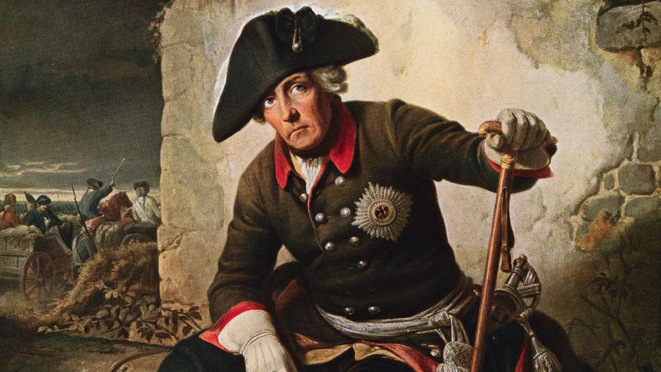
KG: Übersetzt!
Friedrich der Große interessierte sich vor allem für Musik, Kultur und Philosophie.
Einige Gebäude aus der Zeit Friedrich des Großen sind in Berlin noch zu sehen.
Das Brandenburger Tor wurde vor 200 Jahren gebaut.Von 1900 bis 2000 stieg Berlins Einwohnerzahl von 1.889.000 auf 3.382.000.
Die Religionsfreiheit in Preußen trug dazu bei, dass Berlin zu einer Welt-metropole wurde.
Friedrich war für seine Tafelrunden berühmt.
S. 93 Üb. 3
Wo sind hier die Präpositionen?

Slide 7
PA: Übersetzt!
Friedrich der Große interessierte sich vor allem für Musik, Kultur und Philosophie.
Einige Gebäude aus der Zeit Friedrich des Großen sind in Berlin noch zu sehen.
Das Brandenburger Tor wurde vor 200 Jahren gebaut. Von 1900 bis 2000 stieg Berlins Einwohnerzahl von 1.889.000 auf 3.382.000.
Die Religionsfreiheit in Preußen trug dazu bei, dass Berlin zu einer Welt-metropole wurde.
Friedrich war für seine Tafelrunden berühmt. S. 93 Üb. 3

Slide 8
Berlin im Schatten des Dritten Reichs
1933
1936
1936
1938
1939
1945
Hitlers Machtergreifung
Das erst öffentliche Fernsehprogramm der Welt startet in Berlin.
Die elften Olympischen Sommerspiele finden in Berlin statt.
Berlin wird Hauptstadt des ‘Großdeutschen Reiches’ (Anschluss Österreichs)
Kriegserklärung an Polen
Die Rote Armee marschiert in Berlin ein.

Slide 9
KG: Übersetzt ins Englische! 2 Gruppen Sammelt Punkte!
Die Nazis verboten schon 1933 alle Kunst und Musik, die nicht zu ihrer Ideologie passte.
Goebbels gründete im September 1933 in Berlin die Reichskulturkammer.
Die Nazis betrachteten die moderne Kunst als ‘undeutsch’.
Die Ausstellung ‘entartete Kunst’ sollte vor allem die Schrecklichkeit der modernen Kunst zeigen.
Für jüdische Musiker und Schauspieler war dies besonders schlimm. Sie durften nicht mehr arbeiten und viele verließen Deutschland.
Orchester durften die Musik von großen jüdischen Komponisten wie z.B. Mendelsohn nicht mehr aufführen.
Die Nazis wollten der Welt 1936 bei den Olympischen Spielen die Dominanz der ‘Arier’ zeigen.
Welche Verben sind starke/schwache Verben / Modalverben?

Slide 10
KG: Übersetzt ins Englische! 2 Gruppen Sammelt Punkte!
Die Nazis verboten schon 1933 alle Kunst und Musik, die nicht zu ihrer Ideologie passte.
Goebbels gründete im September 1933 in Berlin die Reichskulturkammer.
Die Nazis betrachteten die moderne Kunst als ‘undeutsch’.
Die Ausstellung ‘entartete Kunst’ sollte vor allem die Schrecklichkeit der modernen Kunst zeigen.
Für jüdische Musiker und Schauspieler war dies besonders schlimm. Sie durften nicht mehr arbeiten und viele verließen Deutschland.
Orchester durften die Musik von großen jüdischen Komponisten wie z.B. Mendelsohn nicht mehr aufführen.
Die Nazis wollten der Welt 1936 bei den Olympischen Spielen die Dominanz der ‘Arier’ zeigen.

Slide 11
Altes Museum
Neues Museum
Alte Nationalgalerie
Pergamonmuseum
Bode-Museum
140 THEATER
antike Tragödien, Komödien
klassische Inszenierungen
unterhaltsame Musicals
Kabarett
zeitgenössicher Tanz
MUSEEN
Berliner Museumsinsel= UNESCO-Welterbe
Deutsches Historisches Museum
Checkpoint Charlie Museum
Kulturmetropole Berlin
MUSIK
3 Opernhäuser
8 Orchester
Pop & Rock Konzerte
seit den 20iger Jahren:
Stadt der Musik und des Theaters
Loveparade
Berlin Music Week
Pop-Kultur

Slide 12
EA: Verben im Imperfekt!
Die Olympischen Spiele, die 1936 in Berlin……………., ………….ein Triumph für das NS-Regime. (stattfinden, sein)
Sie ………….eine ideale Möglichkeit für Propaganda zu………. . (scheinen, sein)
Nach einer Diskussion ……………….die Amerikaner, dass Sport und Politik voneinander unabhängig sind. (entscheiden)
Jüdische Sportler …………in der deutschen Mannschaft nicht teilnehmen. (dürfen)
Ausländische Gäste ………….nicht, was einige Kilometer weit weg……………. . (wissen, passieren)
Ein neues Stadion und ein neues Olympisches Dorf …………. für die Spiele………….. .(errichten) PASSIV!
Die Nationalsozialisten ………….. den Erfolg der Spiele, um ihre Stärke zu …………….. . (benutzen, demonstrieren)
Der berühmteste Athlet der Spiele 1936 ……… der Amerikaner Jesse Owens. (sein)
Mini whiteboards

Slide 13
BERLIN- HAUPTSTADT DER VIELFALT
Migrationshintergrund vieler Einwohner multikulturell
viele Religionen
großes Kulturangebot Karneval der Kulturen (4 Tage Straßenfest)
Musiker, Schriftsteller, Schauspieler ,Maler
aber: nicht genug billige Wohnungen
verschiedene Bevölkerungsschichten ( junge & ältere Menschen)
hoher Anteil von Studenten, die die Stadt nach dem Studium verlassen,
zu viele alte Leute (2030)
Stadt muss für Familien und Kinder attraktiver werden

Slide 14
Stimulus: Der Reichstag: ein Symbol deutscher Geschichte
3 min
PA: Was lässt sich zu diesem Stimulus an Aussagen machen?
Benutzt eure laminierten Karten.

Slide 15
Das Berliner Kulturleben
Berlin – geprägt durch seine Geschichte
Theater, Musik und Museen in Berlin
Die Vielfalt innerhalb der Bevölkerung Berlins
Benutzt eure Mindmap und sprecht!
PA: 5’ Diskussion
Macht eine Aussage zum Thema.
Stellt 2 Fragen!

Slide 16
Sprechen, Sprechen, Sprechen!
Fragen zum Themenbereich:
Berliner Kulturleben
(Instrumente)

Slide 17
EXTRA: Prepositions and prepositional phrases:
sich interessieren für +AKK
Friedrich interessierte sich für Kunst.
Interessierst du dich auch dafür?
beitragen zu +DAT
Kate trägt zu der Diskussion bei, weil sie viel spricht.
Und du? Trägst du auch dazu bei?
halten von + DAT
Was hälst du von Musik und Kultur?
Ich halte viel/nichts davon!

Slide 18
1. Übersetzungsheft: bis einschließlich S.10 2. Bringt eure MM ‘Familie im Wandel’ mit 3. Schreibt 5-8 Aussagen dazu. Benutzt die laminierten karten. 4. Wiederholt den Wortschatz zu ‘ K&A’ und Berliner Kulturleben
Hausaufgaben für Di 23.3.

